Slide 1


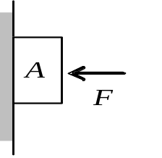

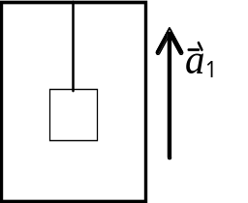


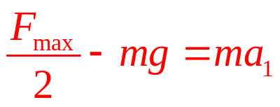

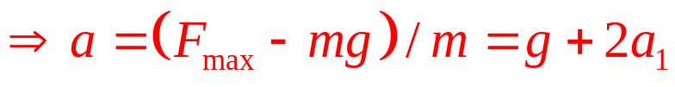


牛顿定律一（4）
一、填空
1、沿水平方向的外力F将物体A压在竖直墙上，由于物体与
墙之间有摩擦力，此时物体保持静止，并设其所受静摩擦
力为f₀，若外力增至2F，则此时物体所受静摩擦力为
原因：物体受力平衡，重力等于静摩擦力
2、在升降机天花板上拴有轻绳，其下端系一重物m，
当升降机以加速度 a₁上升时，绳中的张力正好等于
绳子所能承受的最大张力的一半，问升降机以多大
加速度 上升时，绳子刚好被拉断。
解 研究对象：重物

Slide 2












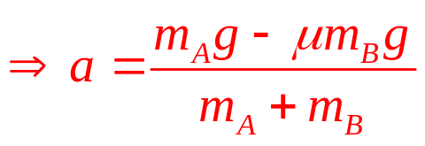
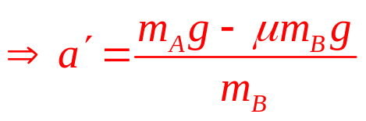


1、在m_{A}＞μm_{B}的条件下，可算出m_{B}向右运动的加速度a,
今如取去m_{A}而代之以拉力T=m_{A}g，算出的加速度a′则有：
(C )
(A)a＞a′ (B)a=a′ (C)a＜a′
(D) 不能确定.
m_{B}
解：建立坐标，隔离物体受力分析
m_{A}
m_{B}
m_{A}
m_{B}
m_{B}
T= m_{A}g

Slide 3









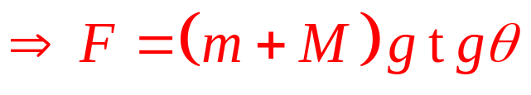

2、m与M，M与水平桌面间都是光滑接触，为维持m与M相对
静止，则推动M的水平力F为：(B)
m
(A)(m+M)gctgθ (B)(m+M)gtgθ
M
θ
(C)mgtgθ (D) Mgtgθ
解：建立坐标，隔离物体受力分析
M
m

Slide 4
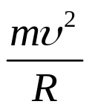
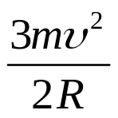
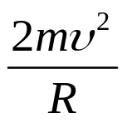
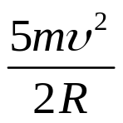

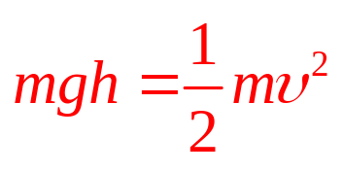








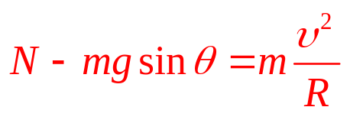
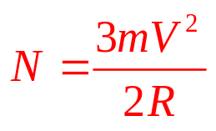
3、一质量为m的质点，自半径为R的光滑半球形碗口由静
止下滑，质点在碗内某处的速率为v，则质点对该处的压
力数值为（ B ）
（A）
（B）
（C）
（D）
解：选取零势能点为B点。
质点m的受力如图所示。

Slide 5

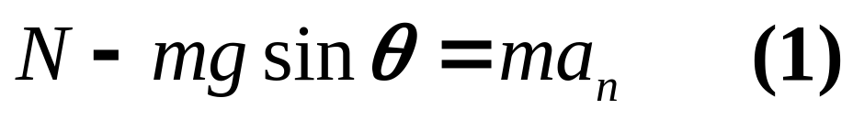



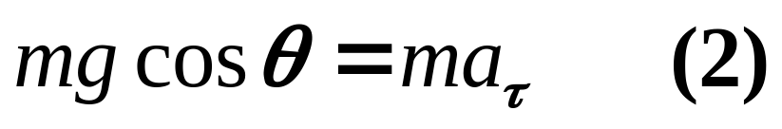



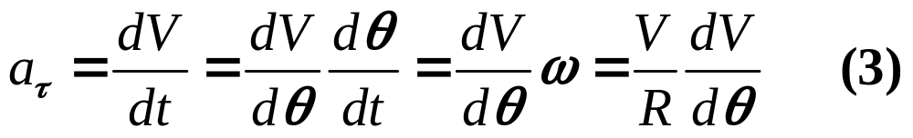


另解——用牛顿运动定律求解
解：受力分析如图，
选自然坐标
牛顿运动方程的分量式

Slide 6
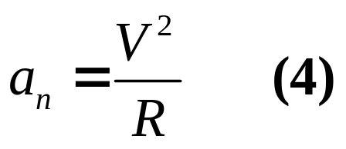
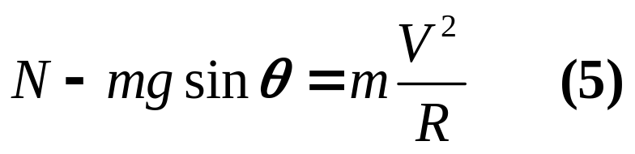
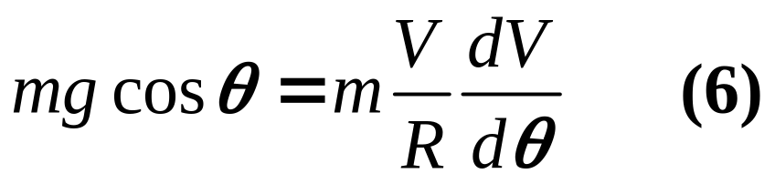

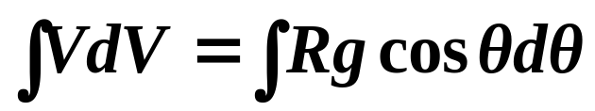
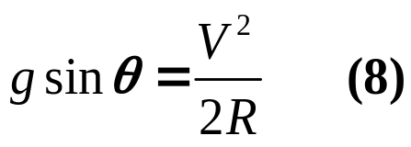

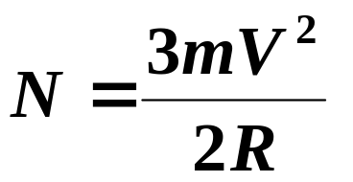
将(3)、(4) 代入(1)、(2)式得
由(6) 式得
对(7) 式积分
并考虑
得
将(8) 代入(5)式得
选 (B)

Slide 7
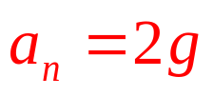
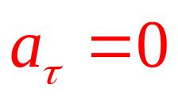
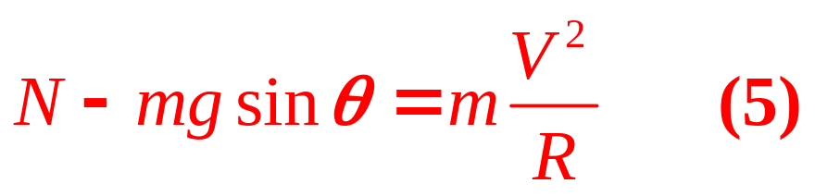
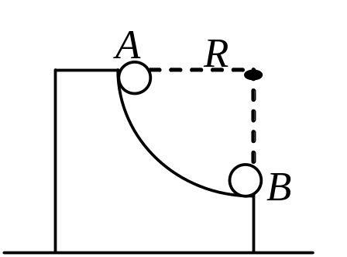
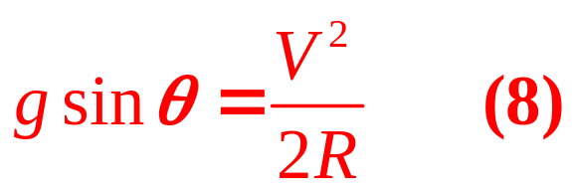
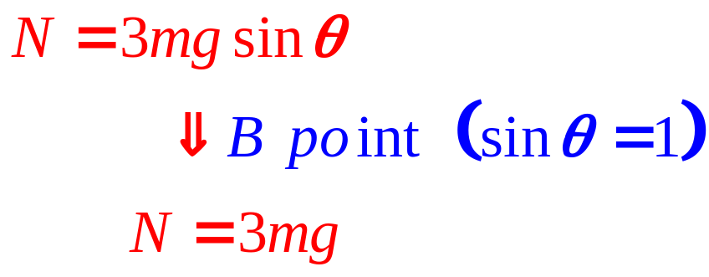
3、如图所示，小球沿固定的光滑的1/4圆弧从A点由静止
开始下滑，圆弧半径为R，则小球在B点处的法向加速度
切线加速度
联立(5) 和(8)得：
代入(5)中可得
a_{n}=2g, a_{t}=0

Slide 8
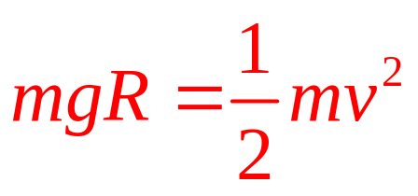
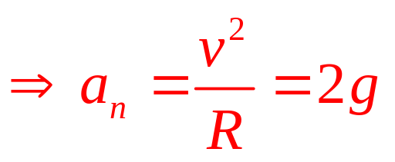
另解-能量守恒观点
根据机械能守恒
受力分析知，在B点合力方向在沿法向，切向不受力

Slide 9



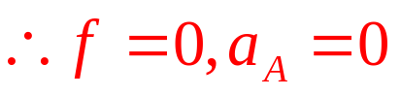
三、计算题
1、如图，已知m_{A}=2kg，m_{B}=1kg， m_{A} , m_{B}与桌面间的摩擦系数μ=0.5(g=10m/s²)
(1)今用水平力F=10N推m_{B}，求m_{A}与m_{B}的摩擦力f及m_{A}的加速度a_{A} ；
(2) 今用水平力F=20N推m_{B}，求m_{A}与m_{B}间的摩擦力f及m_{A}的加速度a_{A}
解（1）F大于m_{B}与桌面间的静摩擦力，m_{A}和m_{B}才能一起运动。
m_{A}
m_{B}
无相对运动，
（2）先判别
有无相对运动；

Slide 10
















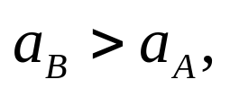
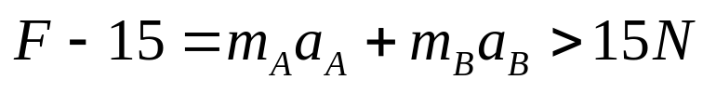

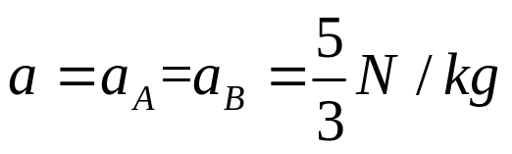
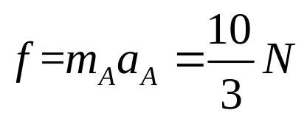
受力分析
若有相对运动
所以A，B无相对运动，则A，B一起加速运动
m_{A}与m_{B}间的摩擦力

Slide 11

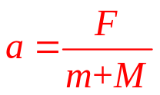
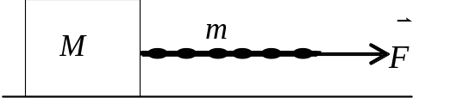



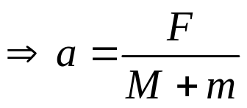

牛顿定律二（5）
一、填空：
1、一物体质量为M，置于光滑水平地板上．今用一水平力
通过一质量为m的绳拉动物体前进，则物体的加速度
解：建立坐标，隔离物体受力分析
m
M

Slide 12


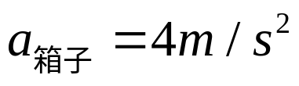
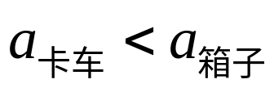

2、质量m=40 kg的箱子放在卡车的车厢底板上，已知箱子
与底板之间的静摩擦系数为u_{s}＝0.40，滑动摩擦系数为
u_{k}＝0.25，当卡车以a = 2 m/s²的加速度行驶时，作用在箱
子上的摩擦力的大小
解答：先判别箱子和车板有无相对运动；
m
m上最大静摩擦力f产生的加速度如果小于卡车的加速度, 则卡车和箱子有相对运动。
则箱子和卡车一起加速运动

Slide 13
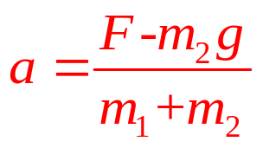
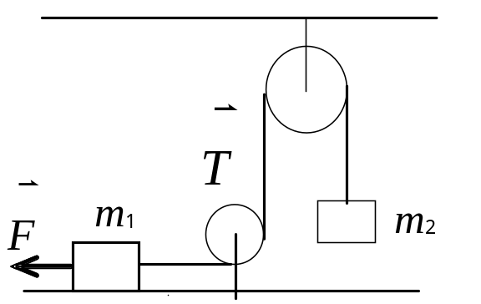





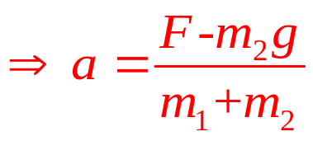

3、在如图所示的装置中，两个定滑轮与绳的质量以及
滑轮与其轴之间的摩擦都可忽略不计，绳子不可伸长，
m₁与平面之间的摩擦也可不计，在水平外力F的作用下，
物体m₁与m₂的加速度
解：建立坐标，隔离物体受力分析
m₁
m₂

Slide 14
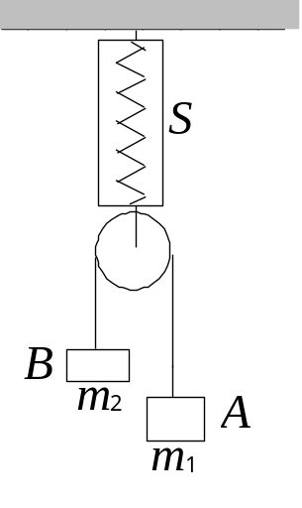


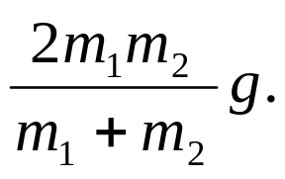
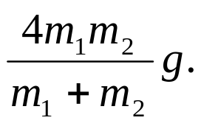

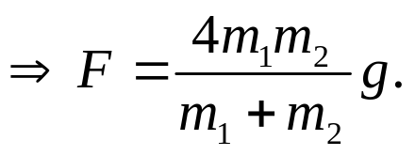
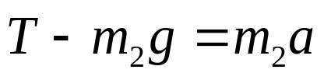


二、选择：
1、如图，滑轮、绳子质量及运动中的摩擦阻力都忽略不计，物体A的质量m₁大于物体B的质量m₂．在A、B运动过程中弹簧秤S的读数是
：（ D）
（A）
（B）
（C）
（D）
解：因为m₁>m_{2,} m₁向下运动，m₂向上运动，
受力分析
m₁
m₂

Slide 15

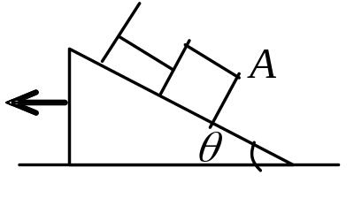









2、如图所示，质量为m的物体A用平行于斜面的细线连结置于光滑的斜面上，若斜面向左方作加速运动，当物体开始脱离斜面时，它的加速度的大小为：
（A）
（B）
（C）
（C）
（D）
解：物体开始脱离斜面时，此时物体对斜面的压力为
零，受力分析

Slide 16




3、站在电梯内的一个人，看到用细线连结的质量不同的
两个物体跨过电梯内的一个无摩擦的定滑轮而处于“平衡”
状态．由此，他断定电梯作加速运动，其加速度为
（B）
(A) 大小为g，方向向上。
(B) 大小为g，方向向下
(C) 大小为 方向向上。
(D) 大小为 方向向下。
解：物体相对于人是静止的，因此相对于
人的加速度为零，对于地面，受力分析

Slide 17














三、计算题
1、光滑水平面上平放着半径为R的固定环，环内的一物体
以速率V_{O}开始沿环内侧逆时针方向运动，物体与环内侧
的摩擦系数为μ，求：
(1)物体任一时刻t的速率V；
(2)物体从开始运动经t秒经历的路程S
解：受力分析

Slide 18










运动学牛顿定律习题课（6）
一、填空题
1、升降机内地板上放有物体A，其上再放另一物体B，
二者的质量分别为M_{A}、M_{B}．当升降机以加速度a
向下加速运动时(a<g)，物体A对升降机地板的压力大小
建立竖直向下的坐标
M_{B}
解：对于M_{B}
M_{B}
M_{A}
对于M_{A}
M_{A}

Slide 19





















2、如图所示，一个小物体A靠在一辆小车的竖直前壁上，A和车壁间静摩擦系数是u_{s}，若要使物体A不致掉下来，小车的加速度的最小值应为a=
若要使物体A不致掉下来
A
3、一圆锥摆摆长为l、摆锤质量为m，在水平面上作匀速圆
周运动，摆线与铅直线夹角θ，则摆线的张力T=
摆锤的速率v=
由图可知

Slide 20







二、选择题：
1、一只质量为m的猴，原来抓住一根用绳吊在天花板上的
质量为M的直杆，悬线突然断开，小猴则沿杆子竖直向上爬
以保持它离地面的高度不变，此时直杆下落的加速度为
（D）
小猴对地面时静止的
猴
2、一段路面水平的公路，转弯处轨道半径为R，汽车轮胎与路面间的摩擦系数为μ，要使汽车不致于发生侧向打滑，汽车在该处的行驶速率：
(B)
(A) 不得小于
(B) 不得大于

Slide 21













(C) 必须等于
(D) 还应由汽车的质量M决定。
3、质量分别为m₁和m₂的两滑块A和B通过一轻弹簧水平连结后置于水平桌面上，滑块与桌面间的摩擦系数均为μ，系统在水平拉力F作用下匀速运动，如图所示。如突然撤消拉力，则刚撤消后瞬间，二者的加速度a_{A}和a_{B}分别为
：（D）
(A) a_{A} =0,a_{B}=0
(B) a_{A} >0,a_{B}<0
(C) a_{A} <0,a_{B}>0
(D) a_{A} <0,a_{B}=0
解：
匀速运动
B
A

Slide 22






三、计算题：
1、质量为m的质点沿x轴正向运动：设质点通过坐标点为x时
的速度为v=kx（k为常数），求作用在质点的合外力及质点从
x＝x₀到x＝2x₀处所需的时间t。
根据牛顿第二定律：
(2).
2、如图，在光滑水平桌面上，有两个物体A和B紧靠在一起．它们的质量分别为m_{A}＝2 kg，m_{B}＝1 kg．今用一水平力F＝3N推物体B，求B推A的力f。
解：两物体有共同的加速度
B推A的力

Slide 23














3、如图所示，质量为m的物体用细绳水平拉住，静止在
倾角为
的固定的光滑斜面上，求斜面给物体的支持力
解：受力分析知
4、水平地面上放一物体A，它与地面间的滑动摩擦系数为u ．现加一恒力F如图所示。欲使物体A有最大加速度，求恒力 与水平方向夹角 .
解：受力分析知
A

Slide 24












5、一质点从静止出发沿半径R=1m的圆周运动，其角加速度随时间t的变化规律是
(SI)， 求质点从出发
到t时刻走过的路程S.
解：初始条件
求路程首先要判断出运动的拐点，判断依据是
得到：
对应的角度
1).
s时角度减小
2)
s时路程，由两部分组成
对应路程：

